Slide 1
AUDITORÍA INTEGRAL – FINANCIERA Y DE GESTIÓN – COMO APORTE A LA TOMA DE DECISIONES Y AL CUMPLIMIENTO DE LAS ESTRATEGIAS COMPETITIVAS DE LA FUNDACIÓN APOYO SOLIDARIO A LA FAMILIA.

Slide 2
RESEÑA HISTÓRICA
La Fundación de Apoyo Solidario a la Familia(ASOF) fue creada el 29 de Agosto del 2006 según el acuerdo ministerial 060-06 en el Ministerio de Inclusión Económica y Social.

Slide 3
MISIÓN
Somos una organización líder a nivel nacional en la promoción y ejecución de programas de desarrollo social a bajo costo, ofrecemos asistencia técnica en las áreas de Educación Financiera, Educación para la salud, Crecimiento personal y Educación de Adultos contamos con instalaciones adecuadas, gente comprometida con la institución y usuarios satisfechos con el servicio.

Slide 4
VISIÓN
Contribuimos efectiva y sostenidamente con programas de desarrollo para promover un proceso de cambio positivo y progresivo en la condición económica y social de las mujeres y sus familias en el área rural y urbano marginal del país, apoyamos sus acciones autónomas, en busca de un empoderamiento que afiance su autoestima.

Slide 5
ACTIVIDADES PRINCIPALES

Slide 6
CAPACITACIÓN
SALUD Y NUTRICION
Salud a la mujer
AUTOESTIMA
Autoestima y Autoconfianza
MEJORAMIENTO DEL NEGOCIO
Como aumentar las ventas.
EDUCACION FINANCIERA
Administración de l deuda
Como manejar el dinero del negocio
Planificar para un mejor negocio
NJegociaciones financieras
Presupuesto
Ahorros ¡ si se puede!
Lactancia materna
Alimentación del niño

Slide 7
FACILITACIÓN FAMILIAR SISTÉMICA
FACILITACIÓN FAMILIAR SISTEMICA
CRECIMIENTO PERSONAL
VIOLENCIA INTRAFAMILIAR
SEXUALIDAD
ESCUELA PARA PADRES

Slide 8
BANCA COMUNAL
BANCA COMUNAL
IMPLEMENTACIÓN
ESTUDIO DE MERCADO
DIAGNÓSTICO

Slide 9
F.O.D.A
FACTORES INTERNOS
FORTALEZAS |  | DEBILIDADES
Por parte de Talento Humano, existe en su mayoría personal con preparación académica. Puntualidad en las actividades realizadas en la empresa. Capacitación constante a nivel técnico. Poseen infraestructura adecuada, capacidad instalada. |  | Ausencia de planificación estratégica. No se evalúa el cumplimiento de metas y objetivos. No se aplican criterios técnicos para la clasificación y valoración de puestos. Inadecuados medios de control y registro de asistencia del personal.
FACTORES EXTERNOS
OPORTUNIDADES | AMENAZAS
Mejorar y actualizar la capacitación con cursos dictados tanto del sector público como del sector privado. | Falta de presupuesto. Falta de mejoramiento en la calidad de servicios.

Slide 10
MARCO TEÓRICO

Slide 11
AUDITORIA
Es un análisis mediante el cual se determina la razonabilidad de los EE.FF y la eficiencia y eficacia que desempeña la empresa

Slide 12
AUDITORÍA INTEGRAL
Proceso de obtener y evaluar objetivamente en un periodo determinado, evidencia relativa a la siguiente temática, la información, la estructura de control interno y el cumplimiento de las leyes pertinentes y la conducción ordenada en el logro de las metas y objetivos propuestos, con el propósito de informar sobre el grado de correspondencia entre la temática.

Slide 13
AUDITORIA FINANCIERA
Permite la revisión o exámenes de los estados financieros por parte de un auditor distinto del que preparo la información contable y del usuario con la finalidad de establecer la razonabilidad dando a conocer los resultados de su examen, a fin de aumentar la utilidad que la información posee.

Slide 14
AUDITORÍA DE GESTIÓN
Es el examen sistemático y profesional, efectuado por un equipo multidisciplinario, con el propósito de evaluar la gestión operativa y sus resultados, así como la eficacia de la gestión de una entidad, programa, proyecto u operación en relación a sus metas y objetivos se determina el grado de economía, efectividad y eficiencia.

Slide 15
TÉCNICAS DE AUDITORÍA
1.- Estudio General
2.- Análisis
3.- Inspección
4.- Confirmación
5.- Investigación
6.- Declaración
7.- Certificación
8.- Observación
9.- Cálculo
10.- Interrogatorio

Slide 16
FASES DE LA AUDITORÍA
Exploración
Planeamiento
Supervisión
Ejecución
Informe

Slide 17
ARCHIVO PERMANENTE
Este archivo son los datos e conocimiento general de la institución a la cual se va auditar, hay que recordar que toda la información evaluada debe estar vigente.

Slide 18
ARCHIVO CORRIENTE
Este tipo de archivo acumula toda la información que no es de uso continuo por parte de los auditores y que va a respaldar las conclusiones a las cuales han arribado, después de aplicar procedimientos y obtener evidencia.

Slide 19
ESTRATEGIA
Es descubrir no programar, es guiar no controlar, es liderar ideas. Es la adaptación de los recursos y habilidades de la organización al entorno cambiante aprovechando oportunidades y evaluando riesgos en función de objetivos y metas.

Slide 20
EJECUCIÓN DE LA AUDITORÍA

Slide 21
N | DESCRIPCIÓN | P/T | ELAB. | OBSERV.
1 | Solicitar los objetivos del departamento de contabilidad. | ODC 1/1 | JCH
2 | Realizar las entrevistas con la Sra. Directora Ejecutiva y la Sra. Contadora. | E-D1/2-2/2 E-C1/1 | JCH
3 | Elaborar una cédula descriptiva de los procesos realizados. | CD-C 1/1 | JCH
4 | Elaborar y evaluar un cuestionario de control interno. | C.I.C 1/1 | JCH
5 | Evaluar el riesgo de control interno. | E.R.C.I.C 1/1 | JCH
6 | Aplique indicadores de gestión en función de los objetivos del departamento de contabilidad. | I.G1 1/2 – 2/2 | JCH | No se utilizan indicadores de gestión.
7 | Analizar la razonabilidad de las cuentas, mediante cédulas sumarias y analíticas. |  | JCH
8 | Plasme los hallazgos. | H.H1 1/3 – 3/3 | JCH

Slide 22
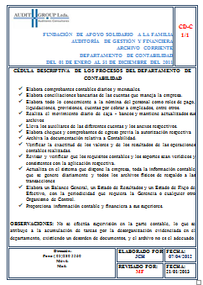

Slide 23
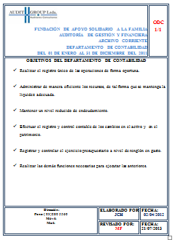

Slide 24
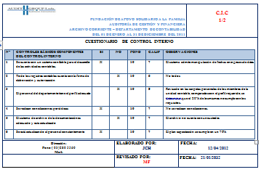

Slide 25
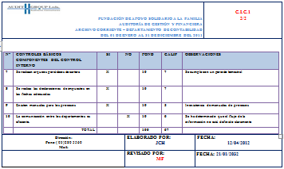

Slide 26
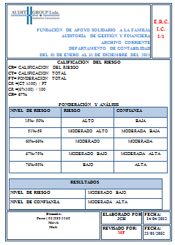

Slide 27
BANCOS

Slide 28
N | DESCRIPCIÓN | P/T | ELAB. | OBSERVACIONES
1 | Evaluar los procedimientos de control interno. | C.I.A 1/2 - 2/2 | JCH
2 | Solicitar al contador el libro mayor de bancos. | A3 1/1 | JCH
3 | Preparar un resumen de bancos con las cuentas bancarias y realizar una cédula sumaria. | A1 1/1 | JCH
4 | Realizar conciliaciones bancarias y preparar las cédulas analíticas. | A1.1 1/1 A1.2 1/1 | JCH
5 | Preparar confirmaciones bancarias con las que trabaja la fundación. | A2.1 1/1 | JCH | .
6 | Elaborar hojas de hallazgos | H/H A 1/1 | JCH

Slide 29
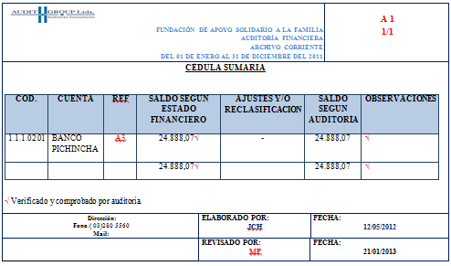

Slide 30
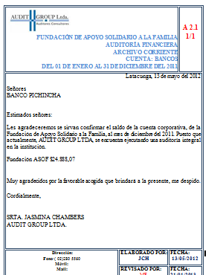

Slide 31
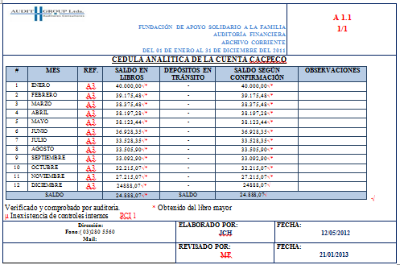

Slide 32
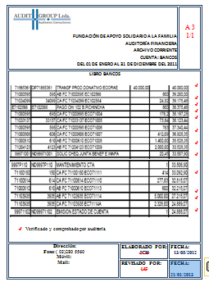

Slide 33
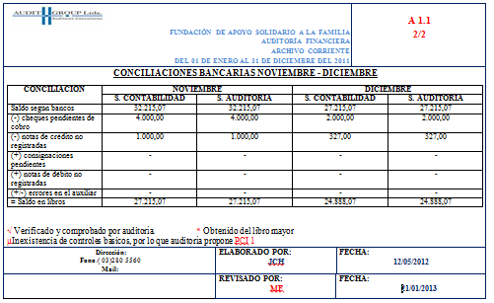

Slide 34
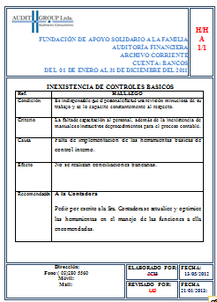

Slide 35
ACTIVOS FIJOS

Slide 36
N | DESCRIPCIÓN | P/T | ELAB. | OBSERVACIONES
1 | Evaluar los procedimientos de control interno. | C.I.B 1/1 | JCH
2 | Solicitar al contador el libro mayor de activos fijos. | B3 1/2 – 2/2 | JCH
3 | Preparar un resumen de activos fijos con los saldos respectivos y realizar una cédula sumaria. | B2 1/1 | JCH
4 | Realizar recálculos de las depreciaciones y preparar cédulas analíticas. | B2.1 1/1 B2.2 1/1 B2.3 1/1 | JCH
5 | Comprobar que el gasto por depreciación se encuentre debidamente contabilizado. | B3 1/2 - 2/2 | JCH

Slide 37
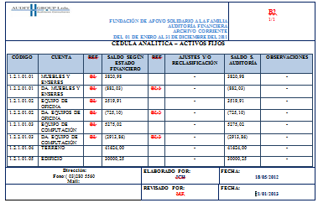

Slide 38
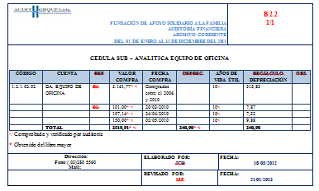

Slide 39
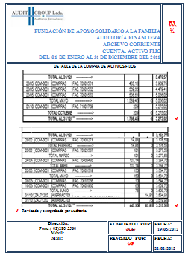

Slide 40
CLIENTES

Slide 41
N | DESCRIPCIÓN | P/T | ELAB. | OBSERVACIONES
1 | Evaluar los procedimientos de control interno. | C.I.C 1/2 - 2/2 | JCH
2 | Solicitar al contador el libro mayor de la cuenta clientes. | C1 1/2 – 2/2 | JCH
3 | Realizar confirmaciones de saldo a los clientes. | C2 1/13-13/13 | JCH
4 | Elaborar las cédulas analíticas y sub-analíticas pertinentes. | C3 1/1 | JCH

Slide 42
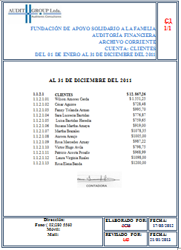

Slide 43
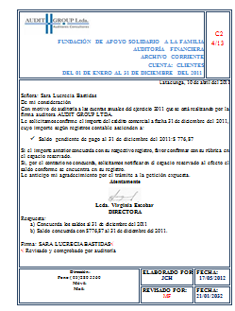

Slide 44
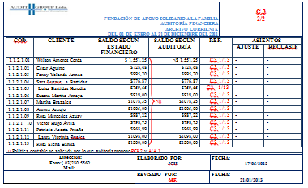

Slide 45
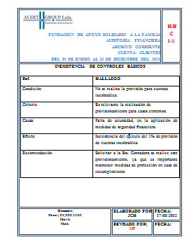

Slide 46
CUENTAS POR PAGAR

Slide 47
N | DESCRIPCIÓN | P/T | ELAB. | OBSERVACIONES
1 | Evaluar los procedimientos de control interno. | C.I.AA 1/1 | JCH
2 | Realizar confirmaciones de saldos. | AA1 1/1 – AA1.1 1/1 | JCH
3 | Preparar un resumen cuentas por pagar con los respectivos saldos y realizar una cédula sumaria. | AA2 1/1 | JCH
4 | Realizar cédulas sub analíticas | AA2.1 1/4 – 4/4 | JCH

Slide 48
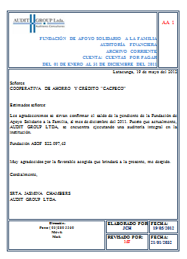

Slide 49
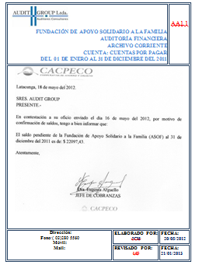

Slide 50
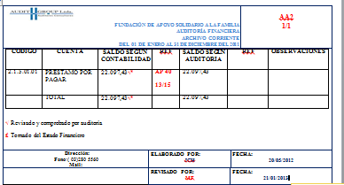

Slide 51
INGRESOS

Slide 52
C | DESCRIPCIÓN | P/T | ELAB. | OBSERVACIONES
1 | Evaluar los procedimientos de control interno. | C.I.X 1/2-2/2 | JCH
2 | Realizar una cédula narrativa de los ingresos. | X1 1/1 | JCH
3 | Realizar una cédula sumaria de la cuenta ingresos. | X2 – X2.1 1/1 | JCH
4 | Solicitar el mayor de la cuenta ingresos por cursos dictados | X3 1/13-13/13 | JCH

Slide 53
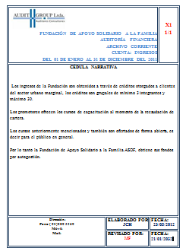

Slide 54
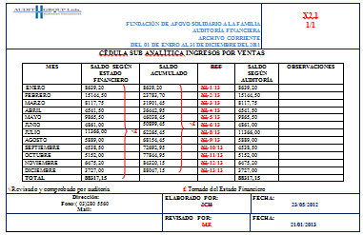

Slide 55
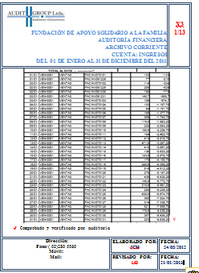

Slide 56
GASTOS

Slide 57
N | DESCRIPCIÓN | P/T | ELAB. | OBSERVACIONES
1 | Evaluar los procedimientos de control interno. | C.I.Y 1/1 | JCH
2 | Solicitar al contador el libro mayor de gastos. | Y4 1/6 – 6/6 | JCH
3 | Realizar una cédula narrativa de los gastos. | Y2 1/1 | JCH
4 | Realizar una cédula analítica de la cuenta gastos. | Y3 1/1 | JCH
5 | Elaborar las cédulas sumarias. | Y3.1 1/1 Y3.2 1/1 Y3.3 1/1 | JCH

Slide 58
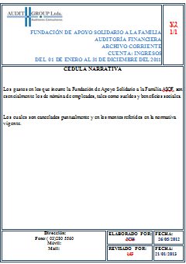

Slide 59
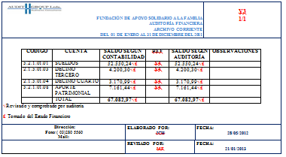

Slide 60
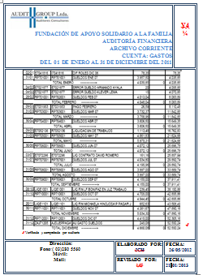

Slide 61
DEPARTAMENTOS DE RECURSOS HUMANOS

Slide 62
N | DESCRIPCIÓN | P/T | ELAB. | OBSERVACIONES
1 | Solicitar los objetivos del departamento de recursos humanos | ODRH 1/1 | JCH
2 | Elaborar una cédula descriptiva de los procesos realizados en el departamento contable. | CD-RH 1/1 | JCH
3 | Elaborar y evaluar un cuestionario de control interno. | C.I.RH 1/1 | JCH
4 | Evaluar el riesgo de control interno. | E.R.C.I.RH 1/1 | JCH
5 | Aplique indicadores de gestión para evaluar el nivel de eficiencia, efectividad y economía del sub- departamento de recursos humanos. | I.G2 1/2 – 2/2 | JCH
6 | Plasme los hallazgos bajo el siguiente esquema: condición, criterio, causa, efecto. | H.H2 1/3 – 3/3 | JCH

Slide 63
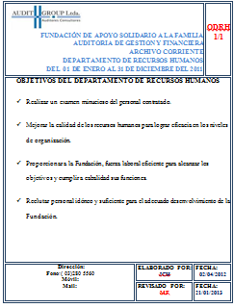

Slide 64
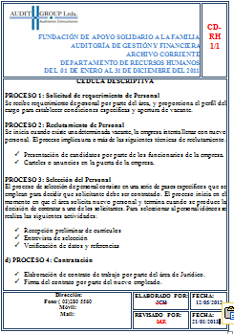

Slide 65
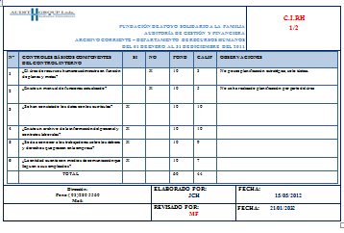

Slide 66
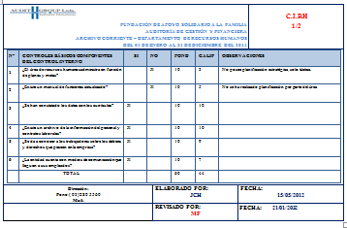

Slide 67
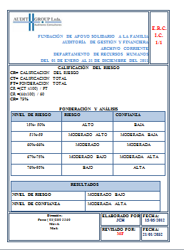

Slide 68
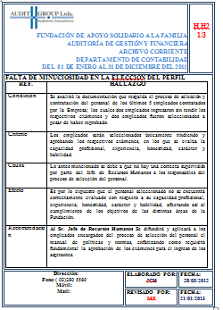

Slide 69
INFORME DE AUDITORIA

Slide 70
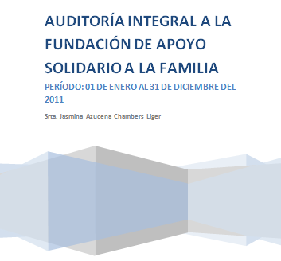

Slide 71
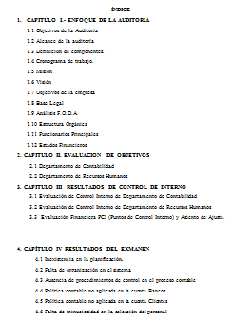

Slide 72
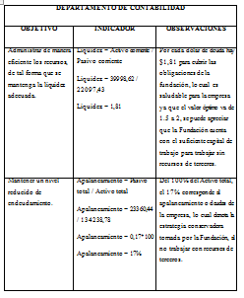

Slide 73
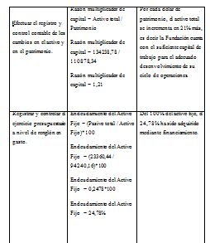

Slide 74
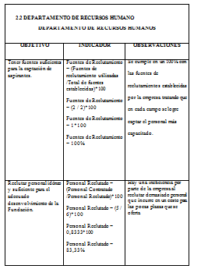

Slide 75
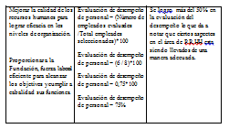

Slide 76
ANÁLISIS DEL DEPARTAMENTO DE CONTABILIDAD
El indicador de liquidez en la fundación es adecuado ya que el porcentaje que arrojo los resultados permite satisfacer las necesidades a corto plazo lo que nos da a entender es que el capital con el que se trabaja es propio y no de terceros.

Slide 77
El ciclo de operaciones en la fundación es bueno ya que nos va a permitir trabajar sin ningún problema al momento de conceder créditos a los socios. Para que se de la razón de multiplicador hay que tomar muy en cuenta el activo total en relación al patrimonio.
Revisando el porcentaje del activo fijo que fue adquirido mediante financiamiento se determino que ni el 25% fue comprado por esta manera lo que da notar que cuando la fundación adquirió el activo tuvieron un fuerte capital para la inversión de los mismos, lo que disminuye el grado de endeudamiento.

Slide 78
ANÁLISIS DEL DEPARTAMENTO DE RECURSOS HUMANOS:
El indicador de las fuentes de reclutamiento se cumple con un 100% lo que nos da a notar que la manera en que se capacita cumple con todas las expectativas y satisface las necesidades.
En el indicador del personal de reclutamiento se determino una ineficiencia debido a que se gasta bastante en reclutar para los pocos puestos que se tienen, deberían minimizar este tipo de gastos e invertir en cosas que verdaderamente se necesitan.

Slide 79
El desempeño laboral alcanza un 75% como se puede notar pasa de la mitad pero se recomienda mejorar ya que si corrigieran varios de los errores encontrados alcanzarían un nivel mayor siendo la fundación la única beneficiada.

Slide 80
EVALUACIÓN DE CONTROL INTERNO DE DEPARTAMENTO DE CONTABILIDAD

Slide 81
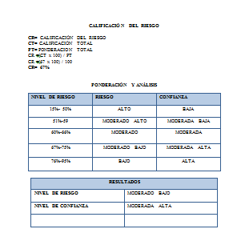

Slide 82
ANÁLISIS:
Después de una minuciosa evaluación de control interno al departamento se determino el riesgo con el que cuenta la fundación en la parte de Contabilidad que es del 67% siendo un nivel de riesgo bajo y su nivel de confianza moderada alta, existen varios aspectos por mejorar como:
El sistema contable
Registros contables con firmas de respaldo.
Personal con perfil adecuado
Conciliaciones periódicas

Slide 83
Arqueos periódicos
Implementar un plan estratégico
Actualización con respecto a los procesos contables
Mejorar el custodio del archivo
Capacitaciones constantes
Mejorando estos aspectos podemos decir que el riesgo queda disminuido pero no totalmente ya que siempre aparecen cosas nuevas, lo que va lograr que se trabaje de una manera más eficaz y eficiente.

Slide 84
EVALUACIÓN DE CONTROL INTERNO DE DEPARTAMENTO DE RECURSOS HUMANOS

Slide 85
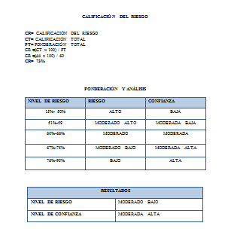

Slide 86
ANÁLISIS
En este departamento se examino varios aspectos pero no fueron todos lo que necesitan mejorar ya que si los están llevando de una manera adecuada, aquí nivel de riesgo es el 73% lo que presenta que sea moderado bajo y su nivel de confianza sea moderado alto, en los aspectos que debemos tener una debida atención son:
Creación inmediata de una planificación estratégica

Slide 87
Elaboración de manuales, instructivos
Está bien la manera en que se da a conoce los deberes y derechos de los empleados pero se debe mejorar en la manera de comunicar.
Mejorar los medios de comunicación para los empleados de la fundación.

Slide 88
PUNTOS DE CONTROL INTERNO

Slide 89
Los dos Puntos de Control Interno que se presentan son de inexistencia de controles básicos una de ellas es en la cuenta bancos y la otra en la cuenta clientes debido a que no verifica los procedimientos adecuados para manejar las cuentas se producen errores, y lo que se recomienda es la actualización en procedimientos para evitar problemas más graves a futuro en la Fundación.

Slide 90
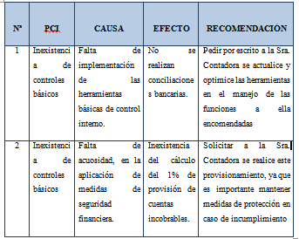

Slide 91
HALLAZGOS

Slide 92
INEXISTENCIA DE PLANIFICACIÓN ESTRATÉGICA
COMENTARIO
Mediante el análisis realizado a la fundación se determino la falta de planificación estratégica, lo que ocasiona que no se pueda medir los objetivos y metas de cada uno de los departamentos con lo que cuenta la fundación. El trabajo que se realiza es día a día ya que no se han implementado herramientas para la administración a corto y largo plazo. La ausencia de esta herramienta o instrumento dificulta totalmente la medición del desempeño.

Slide 93
CONCLUSIÓN:
Toda organización desde que empieza su funcionamiento debe implementar una planificación estratégica para saber a dónde quiere llegar, esta permite analizar los objetivos y metas ya sean a corto o largo plazo, siendo considerada como una guía de los pasos que debe seguir, cosa que la fundación no lo ha hecho y no va poder medir los resultados que ha venido teniendo ya que no tienen con que compararlos
RECOMENDACIÓN.
El Directorio de la Fundación debe implementar la planificación debido a que no se puede medir en qué grado se ha cumplido lo que se propusieron desde un principio, difícilmente se va poder saber si la administración y todo el equipo de trabajo está trabajando de una manera eficiente porque no hay con que comparar.

Slide 94
FALTA DE ORGANIZACIÓN EN EL SISTEMA
COMENTARIO
El sistema que actualmente maneja la fundación no satisface las expectativas ni requerimientos que se necesitan, las necesidades son múltiples ya que día a día se va contabilizando la información, la cual debe ser oportuna y muy confiable. El pilar fundamental para la toma de decisiones es la información veraz y oportuna para el mejoramiento de los recursos que posee la fundación. Un buen sistema de información es de vital importancia en toda organización ya que ayuda al desenvolvimiento diario en el trabajo.

Slide 95
CONCLUSIÓN:
En el tiempo que se realizó la auditoria se noto bastante deficiencia en el sistema; porque la mayor parte del tiempo vivía colapsado el sistema y no se podía obtener la in formación de una manera rápida lo que dificultaba la elaboración del trabajo.
RECOMENDACIÓN:
La directora de la Fundación debe implementar un sistema contable que garantice optimizar el tiempo al momento de entregar la información administrativa y contable, para la oportuna toma de decisiones en la fundación, mientras más rápido se lance la información es mejor.

Slide 96
AUSENCIA DE PROCEDIMIENTOS DE CONTROL EN EL PROCESO CONTABLE
COMENTARIO:
Las capacitaciones constantes y la implementación de manuales disminuyen el riesgo de errores ya que son una guía para poder seguir los procedimientos adecuados. Difícilmente se puede tener un trabajo con eficiencia ya que no con que se pueda comparar. En esta auditoría se pudo verificar que la ausencia de manuales en los procesos de cada área o departamento dificulta que haya uniformidad al momento de la elaboración o presentación del trabajo.

Slide 97
CONCLUSIÓN:
El orden y los procedimientos son importantes en el trabajo porque permite seguir una secuencia de lo que se está elaborando además la falta de capacitación contribuye a una inefectividad del trabajo lo que no es bueno para la fundación no hay controles que garanticen los resultados que presentan los empleados.
RECOMENDACIÓN
La directora y la contadora de la Fundación deben implementar instructivos, manuales que guíen la manera de como se debe llevar el trabajo, un orden en presentación o elaboración va contribuir al éxito del trabajo pero todo esto debe estar acompañado de capacitaciones constantes,

Slide 98
INEXISTENCIA EN CONTROLE BÁSICOS EN LA CUENTA BANCOS
COMENTARIO:
En la revisión de otra cuenta nuevamente se puede notar la falta de capacitación, sobresale que una política en la cuenta bancos que es elaborar conciliaciones bancarias no se realizan lo que se demuestra es la falta de control interno, la falta de instructivos, manuales y la capacitación al personal lleva a todos estos problemas ya que todo tiene relación.

Slide 99
CONCLUSIÓN:
No se puede tolerar que un error de este tipo suceda y mucho menos se deje pasar por alto, porque lo que se está manejando es el dinero de la fundación y no vale que por falta de un descuido de esta magnitud se llegue a problemas serios,
RECOMENDACIÓN:
La contadora de la Fundación debe implementar herramientas de control interno que permite verificar como se lleva a cabo el trabajo, los controles deben ser minuciosos para poder verificar la verdadera razonabilidad de las cuentas que se manejan.

Slide 100
INEXISTENCIA EN CONTROLE BÁSICOS EN LA CUENTA CLIENTES
COMENTARIO:
En esta cuenta lo que se pudo evidenciar es la falta de control interno ya que es ilógico que no se provisione el 1% de las cuentas por cobrar, siendo este un error muy notorio debido a que si la fundación da créditos esta debe provisionar en el caso de que los socios no pudieran cancelar las cuotas.

Slide 101
CONCLUSIÓN:
Nuevamente podemos mencionar que la falta de controles internos ha llevado a que se encuentren este tipo de errores garrafales que contablemente no deben suceder, el descuido o falta de conocimiento llevo a que se den estos hallazgos, la seguridad financiera es lo que se busaca tener.
RECOMENDACIÓN:
La contadora de la Fundación debe implementar un control interno que permite verificar si se está provisionando el 1% de las cuentas incobrables en el caso de incumplimiento por parte de los socios; así se podrá evitar problemas a futuro

Slide 102
FALTA DE MINUCIOSIDAD EN LA ELECCIÓN DEL PERFIL
COMENTARIO:
Revisando los documentos que respaldan el proceso de contratación se pudo verificar que no todo el personal para la contratación cumple con el perfil idóneo, lo que en un futuro va traer graves consecuencias para la fundación. Para el ingreso a la fundación se debe tomar en cuenta los resultados más altos para la selección entre lo que se debe observa esta la capacidad profesional, experiencias y varios valores, para lo cual todo esto debe pasar por las manos del encargado de recursos humanos.

Slide 103
CONCLUSIÓN:
El personal debe ser contratado con amplios conocimientos en el área al que se vayan a postular de esta manera se evitaría inconvenientes futuros.
RECOMENDACIÓN:
La Directora de la Fundación debe implementar un control minucioso en el proceso de selección, para poder contratar al personal para la fundación, ya que se deja pasar por alto varios pasos a seguir lo que dificulta una selección idónea que a futuro traerá inconvenientes

Slide 104
CONCLUSIONES Y RECOMENDACIONES

